Slide 1
LỚP
GIẢI TÍCH
12
Chương 2: HÀM SỐ LUỸ THỪA– HÀM SỐ MŨ- HÀM SỐ LOGARIT
Bài 5. PHƯƠNG TRÌNH MŨ VÀ PHƯƠNG TRÌNH LOGARIT
I
PHƯƠNG TRÌNH MŨ
1
Phương trình mũ cơ bản
2
Cách giải một số phương trình mũ cơ bản
II
PHƯƠNG TRÌNH LÔGARIT
1
Phương trình lôgarit cơ bản
2
Cách giải một số phương trình lôgarit cơ bản

Slide 2



Ví dụ
Một người gửi tiết kiệm với lãi suất 8,4%/năm và lãi hàng năm được nhập vào vốn. Hỏi sau bao nhiêu năm người đó thu được gấp đôi số tiền ban đầu?
Bài giải
Gọi số tiền gửi ban đầu là P. Sau n năm, số tiền thu được là
$P_{n}=P(1+0,084)^{n}=P(1,084)^{n}$.
Để $P_{n}=2P$ thì phải có $(1,084)^{n}=2.$
Do đó : $n=\log_{1,084}2≈8,59$
Vì n là số tự nhiên nên ta chọn n = 9.
Notes:
Note: hiệu ứng xuất hiện…

Slide 3

I
PHƯƠNG TRÌNH MŨ
1
Phương trình mũ cơ bản
Định nghĩa
Phương trình mũ cơ bản có dạng $a^{x}=b$ $\left(a>0,a≠1\right)$
Chú ý
+) Với b > 0, ta có $a^{x}=b{⇔x=log}_{a}b$
+) Với $b≤0$, phương trình vô nghiệm.
Notes:
Note: hiệu ứng xuất hiện…

Slide 4


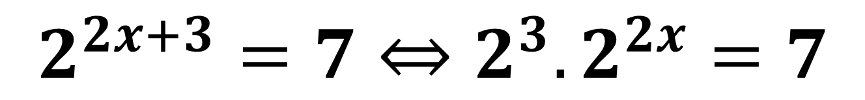

I
PHƯƠNG TRÌNH MŨ
1
Phương trình mũ cơ bản
Ví dụ 1
Giải phương trình $2^{2x+3}=7$
Bài giải
$$2^{2x+3}=7⇔{2^{3}.2}^{2x}=7$$
$$⇔4^{x}=\frac{7}{8}$$
$${⇔x=log}_{4}\frac{7}{8}$$
Notes:
Note: hiệu ứng xuất hiện…

Slide 5
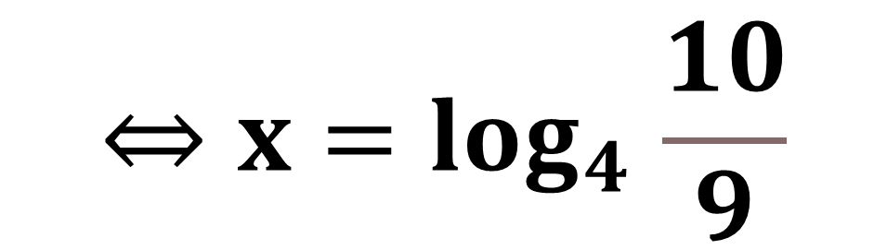

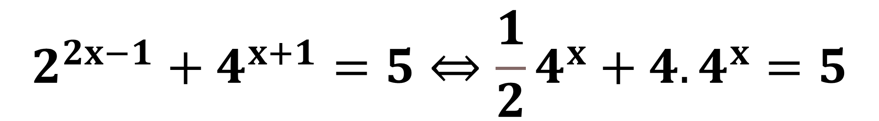

I
PHƯƠNG TRÌNH MŨ
1
Phương trình mũ cơ bản
Ví dụ 2
Giải phương trình $2^{2x−1}+4^{x+1}=5$
Bài giải
$$2^{2x−1}+4^{x+1}=5⇔\frac{1}{2}4^{x}+4.4^{x}=5$$
$$⇔4^{x}=\frac{10}{9}$$
$${⇔x=log}_{4}\frac{10}{9}$$
Notes:
Note: hiệu ứng xuất hiện…

Slide 6
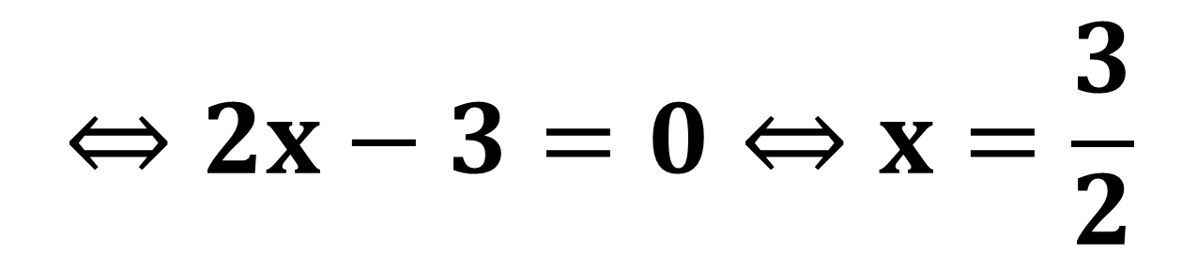
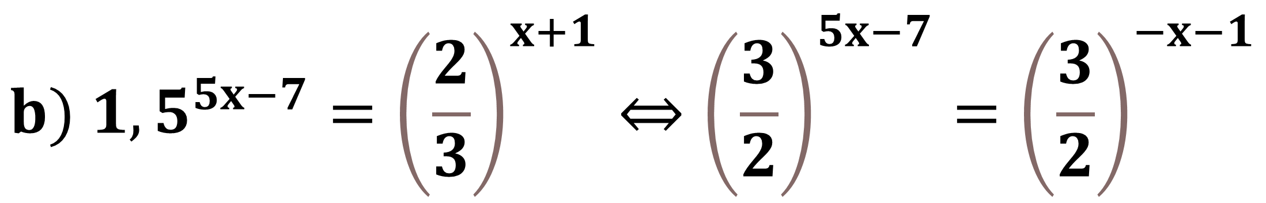
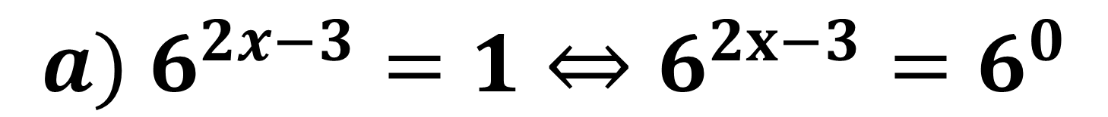



I
PHƯƠNG TRÌNH MŨ
2
Cách giải một số phương trình mũ cơ bản
a)
Đưa về cùng cơ số: Bằng cách đưa về dạng $a^{A(x)}=a^{B(x)}$ và giải phương trình $A(x)=B(x)$
Ví dụ 3
Giải phương trình ${a) 6}^{2x−3}=1$ $b)1,5^{5x−7}={\left(\frac{2}{3}\right)}^{x+1}$
Bài giải
$$⇔2x−3=0⇔x=\frac{3}{2}$$
$${a) 6}^{2x−3}=1⇔6^{2x−3}=6^{0}$$
$$b) 1,5^{5x−7}={\left(\frac{2}{3}\right)}^{x+1}⇔{\left(\frac{3}{2}\right)}^{5x−7}={\left(\frac{3}{2}\right)}^{−x−1}$$
$$⇔5x−7=−x−1$$
$$⇔x=1$$
Notes:
Note: hiệu ứng xuất hiện…

Slide 7

I
PHƯƠNG TRÌNH MŨ
2
Cách giải một số phương trình mũ cơ bản
b)
Đặt ẩn phụ
Ví dụ 4
Giải phương trình $9^{x}−4.3^{x}−45=0$
Bài giải
Đặt $t=3^{x},$ ta có phương trình: $t^{2}−4t−45=0,t>0.$
Giải phương trình bậc hai này ta được hai nghiệm $t_{1}=9,t_{2}=−5.$
Chỉ có nghiệm $t_{1}=9$ thoả mãn điều kiện t > 0.
Vậy $3^{x}=9,$ do đó x = 2
Notes:
Note: hiệu ứng xuất hiện…

Slide 8
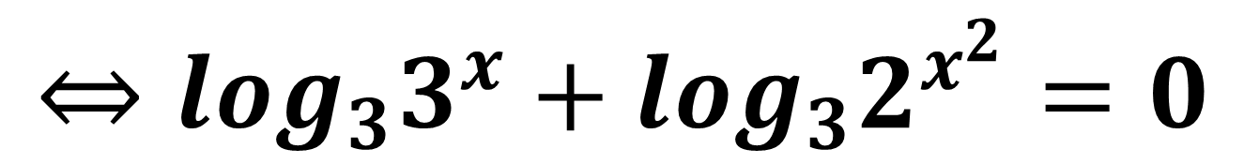
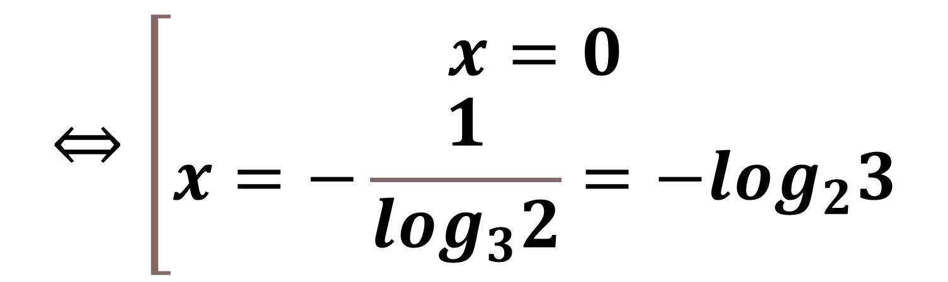
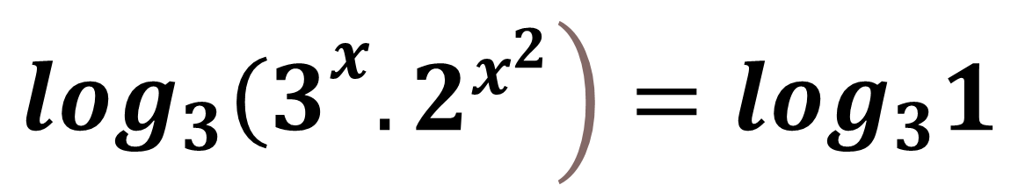
I
PHƯƠNG TRÌNH MŨ
2
Cách giải một số phương trình mũ cơ bản
c)
Lôgarit hoá
Ví dụ 5
Giải phương trình${ 3}^{x}.2^{x^{2}}=1$
Bài giải
Lấy lôgarit hai vế với cơ số 3, ta được
$$\left.{\log_{3}\left(3\right.}^{x}.2^{x^{2}}\right)=\log_{3}1$$
$$⇔{\log_{3}3}^{x}+\log_{3}2^{x^{2}}=0$$
$$⇔\left[\begin{matrix}x=0 \\ x=−\frac{1}{\log_{3}2}=−\log_{2}3\end{matrix}\right.$$
$$⇔x+x^{2}\log_{3}2=0⇔x\left(1+x\log_{3}2\right)=0$$
Notes:
Note: hiệu ứng xuất hiện…

Slide 9
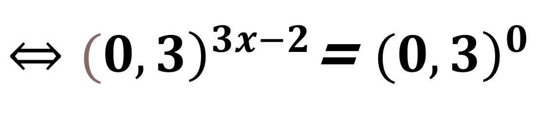



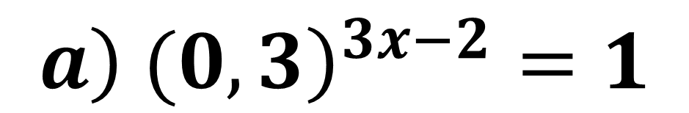
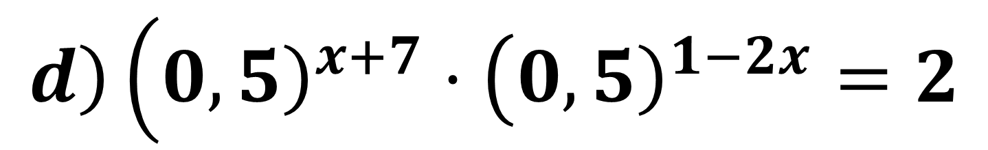
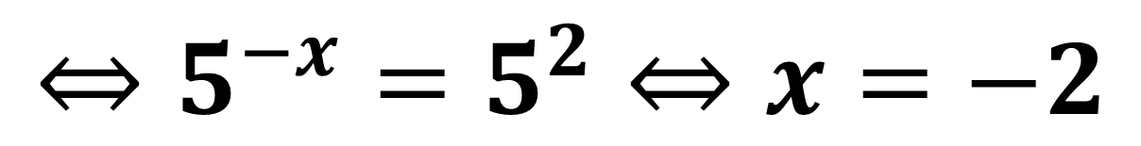
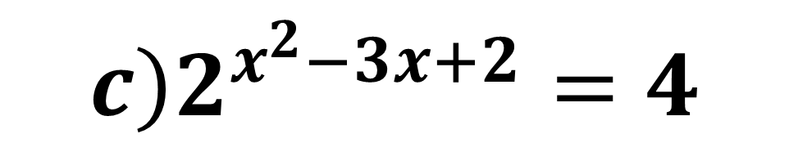
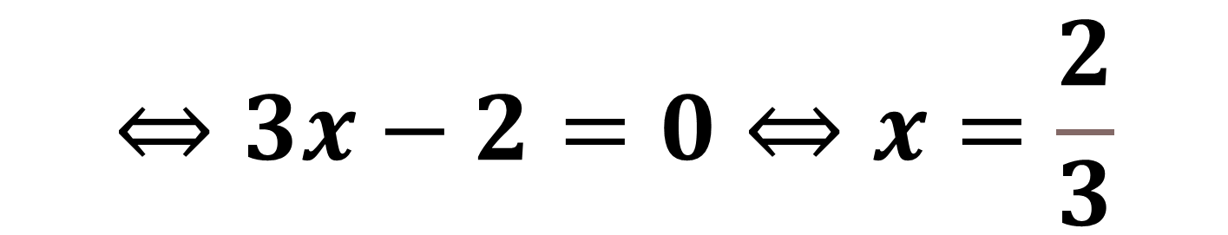
*
BÀI TẬP SÁCH GIÁO KHOA
Bài tập 1
Giải phương trình
$$\left.a\right) \left({\left.0,3\right)}^{3x−2}=1\right.$$
$$\left.c\right)2^{x^{2}−3x+2}=4$$
$$\left.b\right) {\left(\frac{1}{5}\right)}^{x}=25$$
$$\left.d\right)\left({\left.0,5\right)}^{x+7}⋅\left({\left.0,5\right)}^{1−2x}=2\right.\right.$$
Bài giải
$$⇔3x−2=0⇔x=\frac{2}{3}$$
$$\left.a\right) {\left.(0,3\right)}^{3x−2}=1$$
$⇔{(\left.0,3\right)}^{3x−2}$= ${\left.(0,3\right)}^{0}$
$$\left.b\right) {\left(\frac{1}{5}\right)}^{x}=25$$
$$⇔5^{−x}=5^{2}⇔x=−2$$

Slide 10

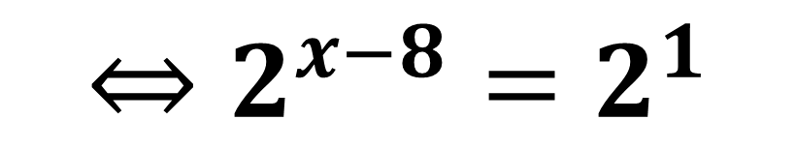


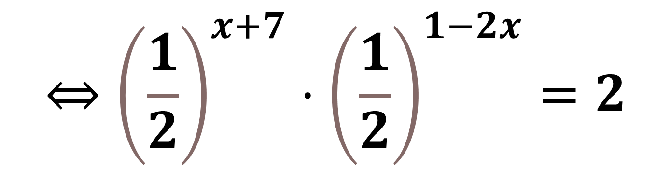
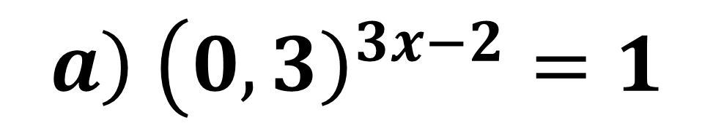
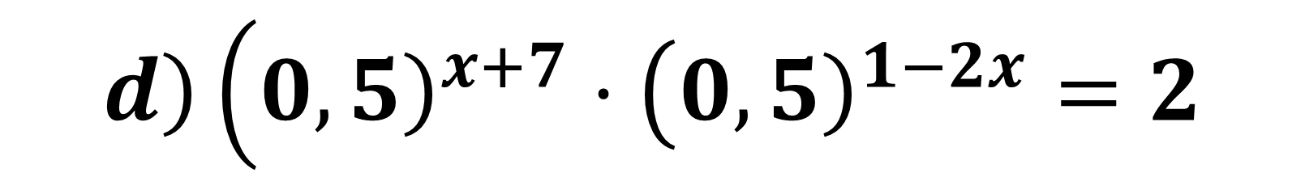
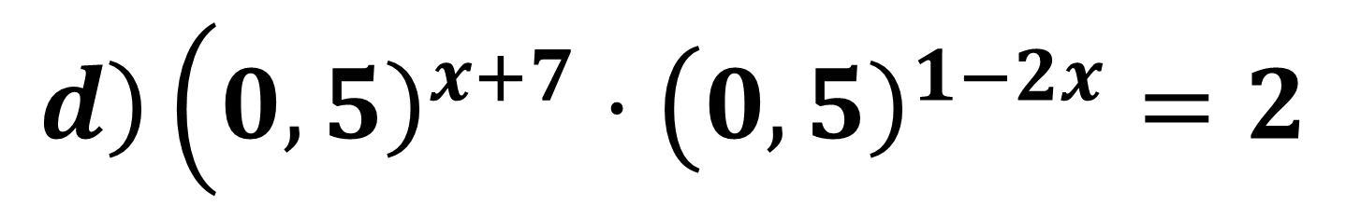

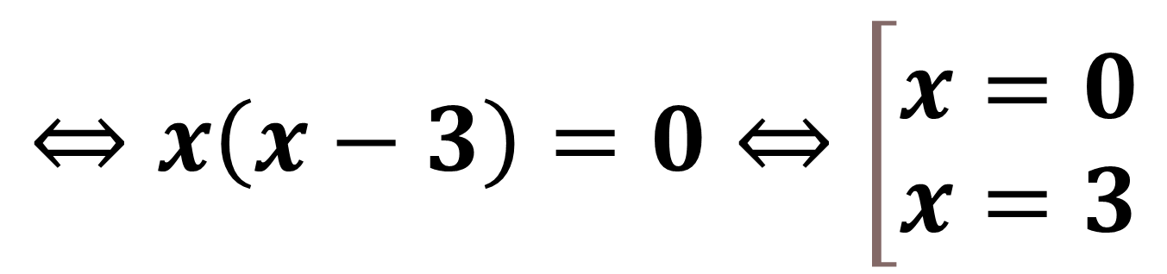

*
BÀI TẬP SÁCH GIÁO KHOA
Bài tập 1
Giải phương trình
$$\left.b\right) {\left(\frac{1}{5}\right)}^{x}=25$$
$$\left.a\right) \left({\left.0,3\right)}^{3x−2}=1\right.$$
$$\left.d\right)\left({\left.0,5\right)}^{x+7}⋅\left({\left.0,5\right)}^{1−2x}=2\right.\right.$$
$$\left.c\right)2^{x^{2}−3x+2}=4$$
Bài giải
$$\left.c\right)2^{x^{2}−3x+2}=4⇔2^{x^{2}−3x+2}=2^{2}$$
$$⇔x\left(x−3\right)=0⇔\left[\begin{matrix}x=0 \\ x=3\end{matrix}\right.$$
$$⇔x^{2}−3x+2=2$$
$$⇔x^{2}−3x=0$$
Vậy phương trình có tập nghiệm $S=\{0;3\}$.
$$⇔{\left(\frac{1}{2}\right)}^{x+7}⋅{\left(\frac{1}{2}\right)}^{1−2x}=2$$
$$⇔{\left(\frac{1}{2}\right)}^{8−x}=2$$
$$\left.d\right)\left({\left.0,5\right)}^{x+7}⋅\left({\left.0,5\right)}^{1−2x}=2\right.\right.$$
$$⇔2^{x−8}=2^{1}$$
$$⇔x−8=1⇔x=9$$

Slide 11

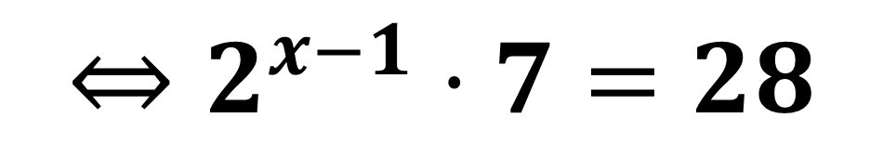
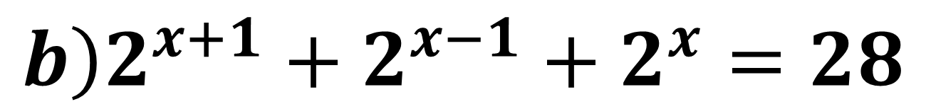
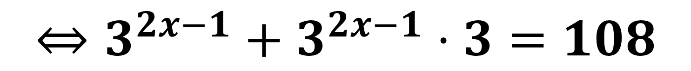
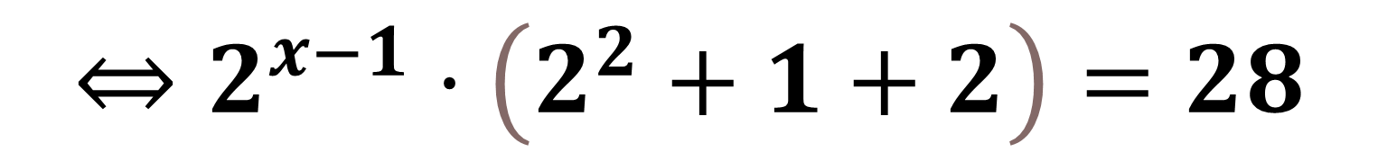



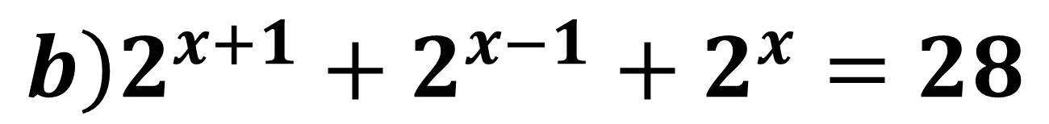
*
BÀI TẬP SÁCH GIÁO KHOA
Bài tập 2
Giải phương trình
$$\left.a\right)3^{2x−1}+3^{2x}=108$$
$$\left.c\right)64^{x}−8^{x}−56=0⇔{\left(8^{x}\right)}^{2}$$
$$\left.b\right)2^{x+1}+2^{x−1}+2^{x}=28$$
$$\left.d\right)3.4^{x}−2.6^{x}=9^{x}$$
Bài giải
$$\left.a\right)3^{2x−1}+3^{2x}=108$$
$$⇔3^{2x−1}+3^{2x−1}⋅3=108$$
$$⇔4.3^{2x−1}=108$$
$$⇔3^{2x−1}=27⇔3^{2×−1}=3^{3}$$
$$\left.b\right)2^{x+1}+2^{x−1}+2^{x}=28$$
$$⇔2^{x−1}⋅2^{2}+2^{x−1}+2^{x−1}⋅2=28$$
$$⇔2^{x−1}⋅\left(2^{2}+1+2\right)=28$$
$$⇔2^{x−1}⋅7=28$$
$$⇔2^{x−1}=4⇔2^{x−1}=2^{2}⇔x−1=2⇔x=3$$

Slide 12
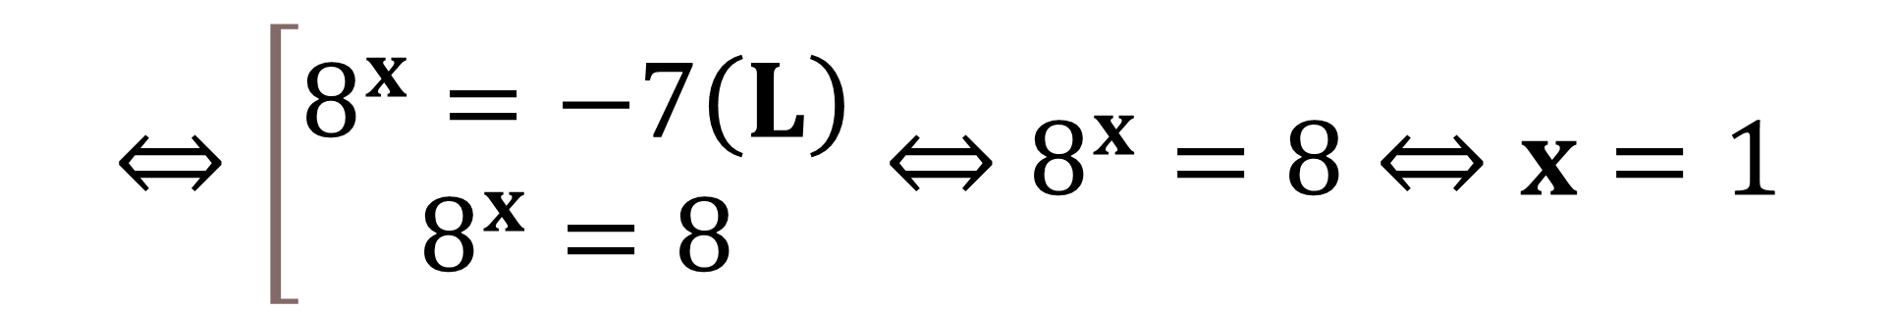
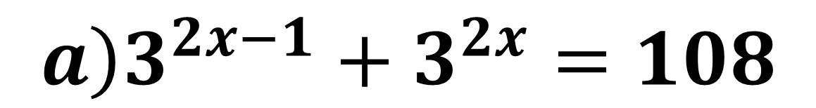
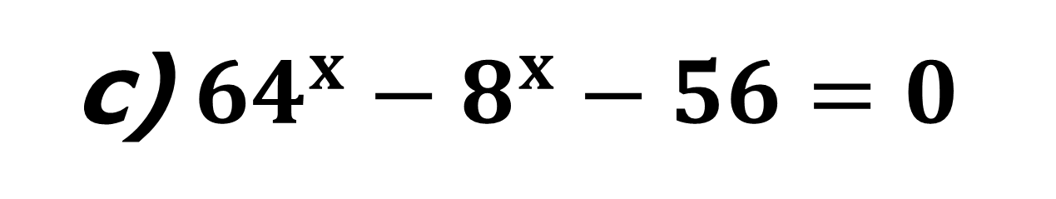

*
BÀI TẬP SÁCH GIÁO KHOA
Bài tập 2
Giải phương trình
$$\left.a\right)3^{2x−1}+3^{2x}=108$$
$$\left.c\right)64^{x}−8^{x}−56=0⇔{\left(8^{x}\right)}^{2}$$
$$\left.b\right)2^{x+1}+2^{x−1}+2^{x}=28$$
$$\left.d\right)3.4^{x}−2.6^{x}=9^{x}$$
Bài giải
c) $64^{x}−8^{x}−56=0$
$⇔{\left(8^{x}\right)}^{2}−8^{x}−56=0$ (Phương trình bậc hai ẩn $8^{x}$ )
$$⇔\left[\begin{matrix}8^{x}=−7\left(L\right) \\ 8^{x}=8\end{matrix}\right.⇔8^{x}=8⇔x=1$$

Slide 13
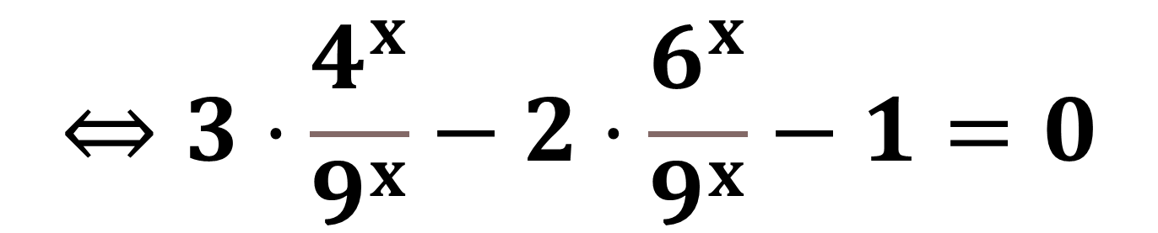

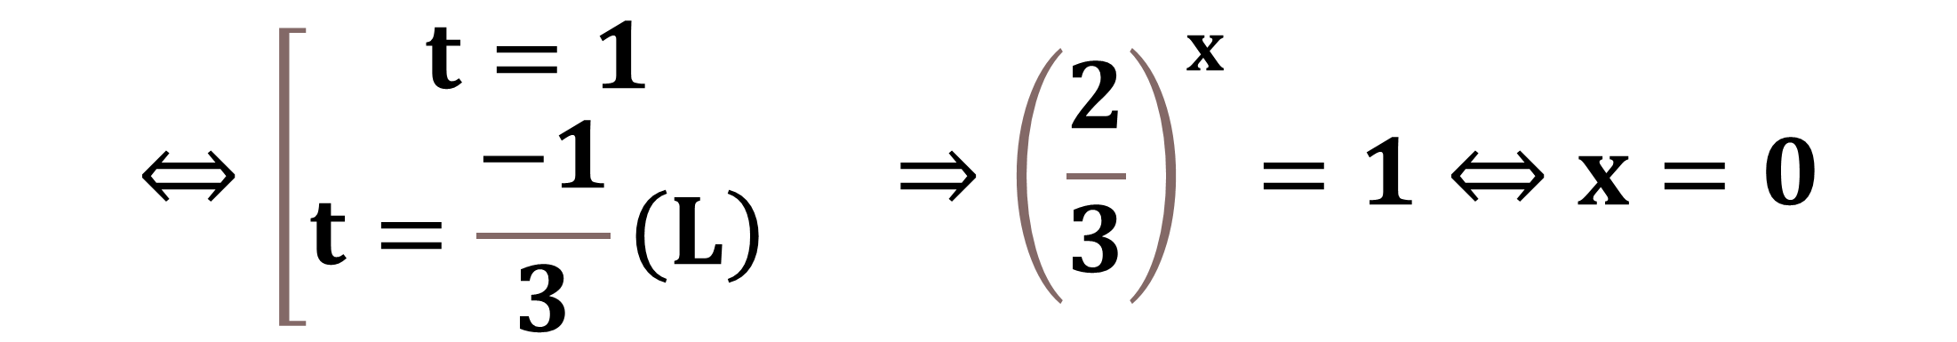



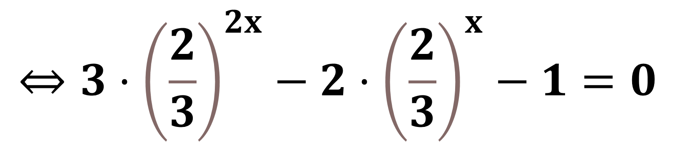
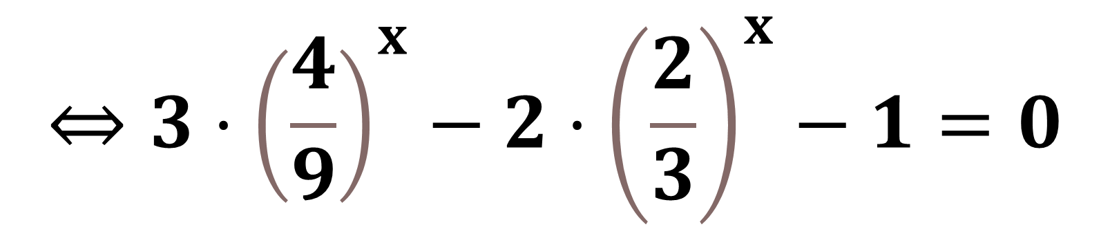
*
BÀI TẬP SÁCH GIÁO KHOA
Bài tập 2
Giải phương trình
$$\left.a\right)3^{2x−1}+3^{2x}=108$$
$$\left.c\right)64^{x}−8^{x}−56=0⇔{\left(8^{x}\right)}^{2}$$
$$\left.b\right)2^{x+1}+2^{x−1}+2^{x}=28$$
$$\left.d\right)3.4^{x}−2.6^{x}=9^{x}$$
Bài giải
$$⇔3⋅\frac{4^{x}}{9^{x}}−2⋅\frac{6^{x}}{9^{x}}−1=0$$
$$\left.d\right)3.4^{x}−2.6^{x}=9^{x}$$
$$⇔3.4^{x}−2.6^{x}−9^{x}=0$$
$$⇔3⋅{\left(\frac{4}{9}\right)}^{x}−2⋅{\left(\frac{2}{3}\right)}^{x}−1=0$$
$$⇔3⋅{\left(\frac{2}{3}\right)}^{2x}−2⋅{\left(\frac{2}{3}\right)}^{x}−1=0$$
Đặt ${\left(\frac{2}{3}\right)}^{x}=t>0$, phương trình trở thành: $3⋅t^{2}−2t−1=0$
$$⇔\left[\begin{matrix}t=1 \\ t=\frac{−1}{3}\left(L\right)\end{matrix} \right.⇒{\left(\frac{2}{3}\right)}^{x}=1⇔x=0$$

Slide 14





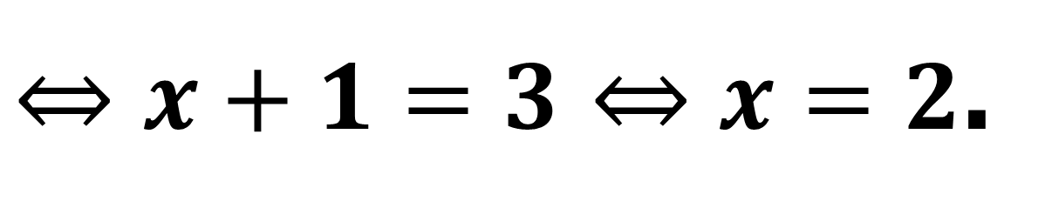


*
BÀI TẬP TRẮC NGHIỆM
CÂU 1
Tìm tập nghiệm $S$ của phương trình $2^{x+1}=8$
A
$S=\left\{1\right\}$.
B
$S=\left\{−1\right\}$.
C
$S=\left\{4\right\}$.
D
$S=\left\{2\right\}$.
D
Bài giải
Ta có $2^{x+1}=8$ $⇔2^{x+1}=2^{3}$
$⇔x+1=3$ $⇔x=2$.

Slide 15




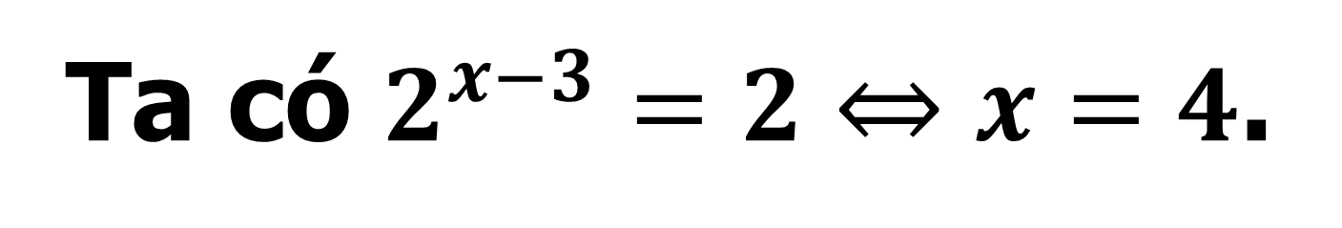
*
BÀI TẬP TRẮC NGHIỆM
CÂU 2
Tìm nghiệm của phương trình $2^{x−3}=2$
A
$x=1$.
B
$x=2$.
C
$x=4$.
D
$x=3$.
C
Bài giải
Ta có $2^{x−3}=2⇔x=4$.

Slide 16
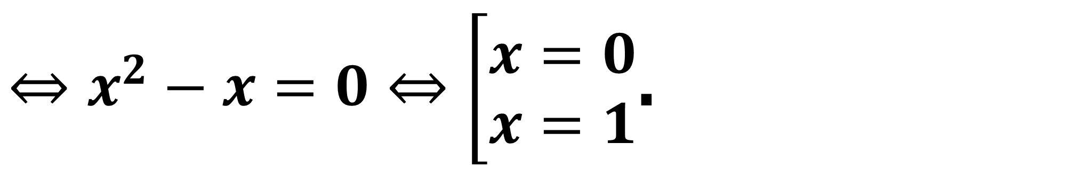
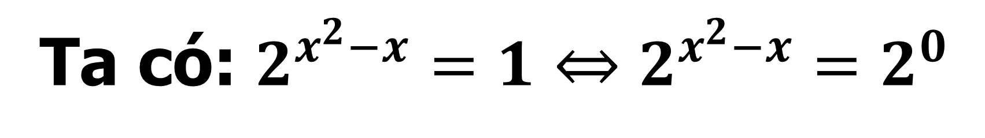
*
BÀI TẬP TRẮC NGHIỆM
CÂU 3
Số nghiệm của phương trình $2^{x^{2}−x}=1$ là
A
0.
B
3.
C
1.
D
2.
D
Bài giải
$⇔x^{2}−x=0⇔\left[\begin{aligned}&x=0 \\ &x=1\end{aligned}\right.$.
Ta có: $2^{x^{2}−x}=1⇔2^{x^{2}−x}=2^{0}$

Slide 17

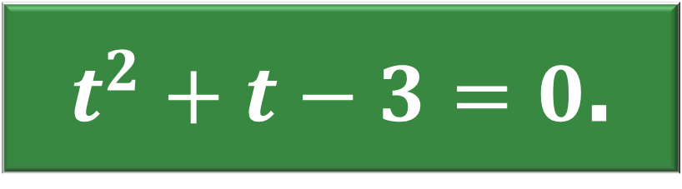
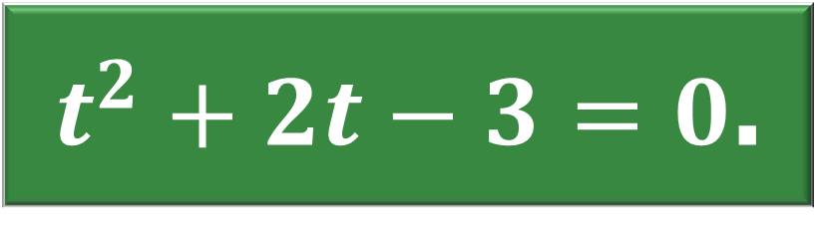


*
BÀI TẬP TRẮC NGHIỆM
CÂU 4
Cho phương trình $4^{x}+2^{x+1}−3=0$. Khi đặt $t=2^{x}$, ta được phương trình nào dưới đây?
A
$t^{2}+2t−3=0$.
B
$4t−3=0$.
C
$t^{2}+t−3=0$.
D
$2t^{2}−3t=0$.
A
Bài giải
Phương trình: $4^{x}+2^{x+1}−3=0$ $⇔2^{2x}+2.2^{x}−3=0$.
Khi đó, đặt $t=2^{x}$, ta được phương trình $t^{2}+2t−3=0$.

Slide 18


*
BÀI TẬP TRẮC NGHIỆM
CÂU 5
Số nghiệm của phương trình: $4^{x}−6.2^{x}+8=0$ là:
A
1.
B
2.
3.
4.
B
C
D
Bài giải
Ta có: $4^{x}−6.2^{x}+8=0$ $⇔2^{2x}−6.2^{x}+8=0$
$$⇔\left[\begin{aligned}&2^{x}=4 \\ &2^{x}=2\end{aligned}\right.$$
$⇔\left[\begin{aligned}&x=2 \\ &x=1\end{aligned}\right.$.

Slide 19
*
BÀI TẬP TRẮC NGHIỆM
CÂU 6
Phương trình $4^{x}−6.2^{x}+8=0$ có tổng các nghiệm là:
A
1.
B
2.
C
3.
D
4.
C
Bài giải
Ta có: $4^{x}−6.2^{x}+8=0$ $⇔2^{2x}−6.2^{x}+8=0$
$$⇔\left[\begin{aligned}&2^{x}=4 \\ &2^{x}=2\end{aligned}\right.$$
$⇔\left[\begin{aligned}&x=2 \\ &x=1\end{aligned}\right.$.

Slide 20
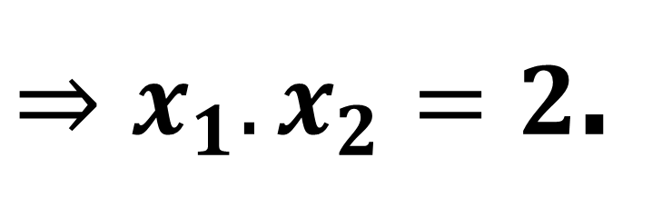


*
BÀI TẬP TRẮC NGHIỆM
CÂU 7
Cho phương trình $4^{x}−6.2^{x}+8=0$. Gọi $x_{1},x_{2}$ là hai nghiệm của phương trình trên. Khi đó, tích $x_{1}.x_{2}$ bằng:
A
1.
B
2.
3.
4.
B
C
D
Bài giải
Ta có: $4^{x}−6.2^{x}+8=0$ $⇔2^{2x}−6.2^{x}+8=0$
$$⇔\left[\begin{aligned}&2^{x}=4 \\ &2^{x}=2\end{aligned}\right.$$
$$⇔\left[\begin{aligned}&x=2 \\ &x=1\end{aligned}\right.$$
$⇒x_{1}.x_{2}=2$.

Slide 21


*
BÀI TẬP TRẮC NGHIỆM
CÂU 8
Có bao nhiêu giá trị nguyên của tham số $m$ để phương trình $9^{1+\sqrt{1−x^{2}}}−\left(m+3\right)3^{1+\sqrt{1−x^{2}}}+2m+1=0$ có nghiệm thực?
A
5.
B
7.
C
Vô số.
D
3.
Bài giải
Điều kiện: $−1≤x≤1$.
Đặt $t=3^{1+\sqrt{1−x^{2}}}$. Ta có $x∈\left[−1;1\right]$ nên $t∈\left[3;9\right]$ (do $0≤\sqrt{1−x^{2}}≤1$).
Phương trình trở thành: $t^{2}−\left(m+3\right)t+2m+1=0$
$⇔m\left(t−2\right)=t^{2}−3t+1⇔m=\frac{t^{2}−3t+1}{t−2}$ (do $t−2≠0,∀t∈\left[3;9\right]$) $\left(1\right)$.

Slide 22


*
BÀI TẬP TRẮC NGHIỆM
CÂU 8
Có bao nhiêu giá trị nguyên của tham số $m$ để phương trình $9^{1+\sqrt{1−x^{2}}}−\left(m+3\right)3^{1+\sqrt{1−x^{2}}}+2m+1=0$ có nghiệm thực?
A
5.
B
7.
Vô số.
3.
B
C
D
Bài giải
Xét hàm số $f\left(t\right)=\frac{t^{2}−3t+1}{t−2}$, $t∈\left[3;9\right]$; $f^{′}\left(t\right)=\frac{t^{2}−4t+5}{{\left(t−2\right)}^{2}}>0,∀t∈\left[3;9\right]$.
Vậy $f\left(3\right)≤f\left(t\right)≤f\left(9\right)$ hay $1≤f\left(t\right)≤\frac{55}{7}$, $∀t∈\left[3;9\right]$.
Phương trình đã cho có nghiệm $⇔$ phương trình $\left(1\right)$ có nghiệm $t∈\left[3;9\right]⇔1≤m≤\frac{55}{7}$.
Vậy $m∈\left\{1;2;3;4;5;6;7\right\}$.

Slide 23








*
BÀI TẬP TRẮC NGHIỆM
CÂU 9
Gọi a là một nghiệm của phương trình $4.2^{2\log{x}}−6^{\log{x}}−18.3^{2\log{x}}=0$. Khẳng định nào sau đây đúng khi đánh giá về $a$?
A
${\left(a−10\right)}^{2}=1$.
Bài giải
Điều kiện $x>0$.
B
$a$ cũng là nghiệm của
phương trình ${\left(\frac{2}{3}\right)}^{\log{x}}=\frac{9}{4}$.
Chia cả hai vế của phương trình cho $3^{2\log{x}}$, ta được
C
$a^{2}+a+1=2$.
${\left(\frac{3}{2}\right)}^{2\log{x}}−{\left(\frac{3}{2}\right)}^{\log{x}}−18=0$.
Đặt $t={\left(\frac{3}{2}\right)}^{\log{x}}$, $t>0$.
D
$a=10^{2}$.

Slide 24







*
BÀI TẬP TRẮC NGHIỆM
CÂU 9
Gọi a là một nghiệm của phương trình $4.2^{2\log{x}}−6^{\log{x}}−18.3^{2\log{x}}=0$. Khẳng định nào sau đây đúng khi đánh giá về $a$?
A
${\left(a−10\right)}^{2}=1$.
Bài giải
$⇔\left[\begin{aligned}&t=\frac{9}{4} \\ &t=−2\left(L\right)\end{aligned}\right.$.
B
$a$ cũng là nghiệm của
phương trình ${\left(\frac{3}{2}\right)}^{\log{x}}=\frac{9}{4}$.
Ta có $4t^{2}−t−18=0$
Với $t=\frac{9}{4}$ $⇒{\left(\frac{2}{3}\right)}^{\log{x}}=\frac{9}{4}$ $⇔\log{x}=−2$
C
$a^{2}+a+1=2$.
$⇔x=\frac{1}{100}$.
D
$a=10^{−2}$.
D
Vậy $a=\frac{1}{100}=10^{−2}$.

Slide 25

II
PHƯƠNG TRÌNH LÔGARIT
$$\text{Ph}\text{ươ}\text{ng} \text{tr}\text{ì}\text{nh} \text{logarit} \text{l}\text{à }\text{ph}\text{ươ}\text{ng} \text{tr}\text{ì}\text{nh} \text{ch}\text{ứ}\text{a}\text{ ẩ}\text{n} \text{s}\text{ố }\text{trong} \text{bi}\text{ể}\text{u} \text{th}\text{ứ}\text{c} \text{d}\text{ướ}\text{i} \text{d}\text{ấ}\text{u} \text{logarit}\text{. }\text{V}\text{í }\text{d}\text{ụ }$$
$log_{\frac{1}{2}}x=4$,$log_{4}^{2}x−2log_{4}x+1=0$
1
Phương trình lôgarit cơ bản
2
Cách giải một số phương trình lôgarit cơ bản

Slide 26


I
PHƯƠNG TRÌNH MŨ
1
Phương trình logarit cơ bản
Định nghĩa
Phương trình logarit cơ bản có dạng $\log_{a}{x}=b$ $\left(a>0,a≠1\right)$
Phương trình $\log_{a}{x}=b$ $\left(a>0,a≠1\right)$ luôn có nghiệm duy nhất $x=a^{b}$ với mọi b.
Notes:
Note: hiệu ứng xuất hiện…

Slide 27

II
PHƯƠNG TRÌNH LOGARIT
1
Phương trình logarit cơ bản
Ví dụ 1
Giải phương trình $\log_{4}\left(x−1\right)=3$.
Bài giải
$$\text{Ta} \text{c}\text{ó}\text{: } \log_{4}\left(x−1\right)=3⇔x−1=4^{3}⇔x=65\text{.}$$
Notes:
Note: hiệu ứng xuất hiện…

Slide 28




II
PHƯƠNG TRÌNH LOGARIT
1
Phương trình logarit cơ bản
Ví dụ 2
Giải phương trình$\log_{2}\left(x^{2}−1\right)=3$.
Bài giải
Ta có: $\log_{2}\left(x^{2}−1\right)=3$
$$⇔x^{2}=9$$
$$⇔x=±3\text{.}$$
Notes:
Note: hiệu ứng xuất hiện…

Slide 29



I
PHƯƠNG TRÌNH LOGARIT
2
Cách giải một số phương trình logarit cơ bản
a)
Đưa về cùng cơ số:
Ví dụ 3
Giải phương trình $log_{3}x+log_{9}x+log_{27}x=11$
Bài giải
$$log_{3}x+log_{3^{2}}x+log_{3^{3}}x=11$$
$$\text{} log_{3}x+\frac{1}{2}log_{3}x+\frac{1}{3}log_{3}x=11$$
$$⇔ log_{3}x=6\text{.}$$
$$x=3^{6}=729.$$
Notes:
Note: hiệu ứng xuất hiện…

Slide 30



II
PHƯƠNG TRÌNH LOGARIT
2
Cách giải một số phương trình logarit cơ bản
b)
Đặt ẩn phụ
Ví dụ 4
Giải phương trình $\frac{1}{5−logx}+\frac{2}{1+logx}=1$
Bài giải
Điều kiện: x > 0, $logx≠5$ , $logx≠−1$
$$\frac{1}{5−t}+\frac{2}{1+t}=1$$
Đặt $t=logx$ $(t≠5, t≠−1),$ ta được phương trình
$$\text{Ta} \text{c}\text{ó }\text{ph}\text{ươ}\text{ng} \text{tr}\text{ì}\text{nh}$$
$$1+t+2(5−t)=(5−t)(1+t)$$
$$\text{} −t+11=−t^{2}+4t+5 \text{⇔} t^{2}−5t+6=0.$$
$\text{}t=2,$ $t=3.$
Vậy $logx_{1}=2,$ $logx_{2}=3$ nên $x_{1}=100,$ $x_{2}=1000.$
Notes:
Note: hiệu ứng xuất hiện…

Slide 31



II
PHƯƠNG TRÌNH LOGARIT
2
Cách giải một số phương trình logarit đơn giản
c)
Mũ hoá
Ví dụ 5
Giải phương trình $log_{2}(9−2^{x})=3$
Bài giải
Phương trình đã cho tương đương với
$$2^{log_{2}(9−2^{x})}=2^{3}$$
$$⇔9−2^{x}=2^{3}$$
$$⇔2^{x}=1$$
$$⇔x=0\text{.}$$
Notes:
Note: hiệu ứng xuất hiện…

Slide 32





*
BÀI TẬP SÁCH GIÁO KHOA
Bài tập 3
Giải phương trình
a) $log_{3}(5x+3)=log_{3}(7x+5)$ ; b) $log(x−1)−lo​g(2x−11)=lo​g2$ ;
c) $log_{2}(x−5)+log_{2}(x+2)=3$ ; d) $log(x^{2}−6x+7)=log(x−3).$
Bài giải
$$\left.a\right)log_{3}\left(5x+3\right)=log_{3}\left(7x+5\right)⇔5x+3=7x+5>0$$
$$⇔x=−1 (L)$$
Vậy phương trình vô nghiệm
$$b) log(x−1)−lo​g(2x−11)=lo​g2$$
$$⇔log\left(x−1\right)=lo​g\left(2x−11\right)+lo​g2$$
$⇔x−1$= 2$\left(2x−11\right)$>0
$$⇔3x=21$$
$⇔x=$7(tm)

Slide 33


*
BÀI TẬP SÁCH GIÁO KHOA
Bài tập 3
Giải phương trình
a) $log_{3}(5x+3)=log_{3}(7x+5)$ ; b) $log(x−1)−lo​g(2x−11)=lo​g2$ ;
c) $log_{2}(x−5)+log_{2}(x+2)=3$ ; d) $log(x^{2}−6x+7)=log(x−3).$
Bài giải
$\left.c\right)$ $log_{2}(x−5)+log_{2}(x+2)=3$
$$⇔ \left(x−5\right)\left(x+2\right)=8,x>5$$
$${⇔x}^{2}−3x−18=0$$
$$⇔x=6$$
$$d) log(x^{2}−6x+7)=log(x−3)$$
$$⇔x^{2}−6x+7=x−3>0$$
$${⇔ x}^{2}−7x+10=0$$
$$⇔x=5$$

Slide 34


*
BÀI TẬP SÁCH GIÁO KHOA
Bài tập 4
Giải phương trình
$\frac{1}{2}log(x^{2}+x−5)=log5x+log\frac{1}{5x}$ ;
b) $\frac{1}{2}log(x^{2}−4x−1)=log8x−log4x$ ;
c) $log_{\sqrt{2}}x+4log_{4}x+log_{8}x=13.$
Bài giải
a) $\frac{1}{2}log\left(x^{2}+x−5\right)=log5x+log\frac{1}{5x} .$
$$⇔x^{2}+x−5=1;x>0$$
$$⇔x^{2}+x−6=0;x>0$$
$$⇔x=2$$

Slide 35

*
BÀI TẬP SÁCH GIÁO KHOA
Bài tập 4
Giải phương trình
$\frac{1}{2}log(x^{2}+x−5)=log5x+log\frac{1}{5x}$ ;
b) $\frac{1}{2}log(x^{2}−4x−1)=log8x−log4x$ ;
c) $log_{\sqrt{2}}x+4log_{4}x+log_{8}x=13.$
Bài giải
b) $\frac{1}{2}log\left(x^{2}+x−5\right)=log5x+log\frac{1}{5x} .$
$$⇔x^{2}+x−5=1;x>0$$
$$⇔x^{2}+x−5=1;x>0$$
$$⇔x^{2}+x−6=0;x>0$$
$$⇔x=2$$

Slide 36
*
BÀI TẬP SÁCH GIÁO KHOA
Bài tập 4
Giải phương trình
$\frac{1}{2}log(x^{2}+x−5)=log5x+log\frac{1}{5x}$ ;
b) $\frac{1}{2}log(x^{2}−4x−1)=log8x−log4x$ ;
c) $log_{\sqrt{2}}x+4log_{4}x+log_{8}x=13.$
Bài giải
b) $\frac{1}{2}log\left(x^{2}−4x−1\right)=log8x−log4x,x>2+\sqrt{5}$
$$⇔x^{2}−4x−1=2log2$$
$$⇔x^{2}−4x−1=4$$
$$⇔x^{2}−4x−5=0$$
$$⇔x=5$$

Slide 37



*
BÀI TẬP SÁCH GIÁO KHOA
Bài tập 4
Giải phương trình
$\frac{1}{2}log(x^{2}+x−5)=log5x+log\frac{1}{5x}$ ;
b) $\frac{1}{2}log(x^{2}−4x−1)=log8x−log4x$ ;
c) $log_{\sqrt{2}}x+4log_{4}x+log_{8}x=13.$
Bài giải
c) Điều kiện: $x>0.$
Phương trình $⇔2\log_{2}{x}+2\log_{2}{x+}\frac{1}{3}\log_{2}{x}=13$
$$⇔ \frac{13}{3}\log_{2}{x}=13$$
$⇔\log_{2}{x}=3⇔x=8 (tm).$

Slide 38


BÀI TẬP TRẮC NGHIỆM
CÂU 1
Giải phương trình $\log_{2}\left(x^{2}−x+2\right)=1$.
B
A
$$x=0∨x=1\text{.}$$
$$x=0∨x=\text{2}\text{.}$$
A
C
$$x=0∨x=−1\text{.}$$
Vô nghiệm
D
Bài giải
Ta có $\log_{2}\left(x^{2}−x+2\right)=1⇔x^{2}−x+2=2⇔x=0∨x=1$.

Slide 39



Câu 2.
Tập nghiệm của phương trình $\log_{2}{(}3x{−}7)=3$ là
A
$$\text{\{}\text{1}\text{\}.}$$
B
$$\text{\{−}\text{2}\text{\}.}$$
C
D
C
$$\text{\{}\text{5}\text{\}.}$$
{-3}
Bài giải
Pt $\log_{2}\left(3x−7\right)=3⇔3x−7=2^{3}⇔x=5$ thỏa mãn điều kiện.
Vậy phương trình có tập nghiệm là $S=\left\{5\right\}$.

Slide 40
Câu 3.
Phương trình $\log_{2}\left(x^{2}+2x+1\right)=0$ có bao nhiêu nghiệm âm:
A
$$\text{1}\text{.}$$
$$\text{2}\text{.}$$
A
B
C
D
$$\text{0}\text{.}$$
3.
Bài giải
Phương trình $\log_{2}\left(x^{2}+2x+1\right)=0⇔x^{2}+2x+1=1$
$$⇔x^{2}+2x=0⇔\left[\begin{aligned}&x=0 \\ &x=−2\end{aligned}\right.$$
Vậy phương trình có 1 nghiệm âm.

Slide 41
Câu 4.
Tập nghiệm của phương trình $\log_{\sqrt{3}}\left|x+1\right|=2$ là:
A
$$\left\{−3,2\right\}\text{.}$$
B
$$\left\{−4,2\right\}\text{.}$$
B
C
D
$$\left\{3\right\}\text{.}$$
$\left\{−10,2\right\}$.
Bài giải
Ta có $\log_{\sqrt{3}}\left|x+1\right|=2⇔\left|x+1\right|=3⇔\left[\begin{aligned}&x=2 \\ &x=−4\end{aligned}\right.$.

Slide 42


Câu 5.
Tập nghiệm của phương trình: $\log_{2}\left(2^{x}−1\right)=−2$ là
A
$$\left\{2−\log_{2}{5}\right\}\text{.}$$
B
$$\left\{−2+\log_{2}{5}\right\}\text{.}$$
B
C
D
$$\left\{\log_{2}{5}\right\}$$
$$\left\{2+\log_{2}{5}\right\}$$
Bài giải
Ta có $\log_{2}\left(2^{x}−1\right)=−2⇔2^{x}−1=2^{−2}⇔2^{x}=\frac{5}{4}$
$⇔x=\log_{2}{\frac{5}{4}}⇔x=−2+\log_{2}{5}$.

Slide 43

Câu 6.
Phương trình: $\ln{x}+\ln\left(3x−2\right)=0$ có mấy nghiệm?
A
$$\text{0}$$
B
$$\text{1}$$
B
C
D
$$\text{2}$$
$$\text{3}$$
Bài giải
Điều kiện: $\left\{\begin{aligned}&x>0 \\ &3x−2>0\end{aligned}\right.⇒x>\frac{2}{3}$.
Phương trình$\ln{x}+\ln\left(3x−2\right)=0⇔\ln\left(x\left(3x−2\right)\right)=0$
$$⇔x\left(3x−2\right)=1⇔3x^{2}−2x−1=0⇔\left[\begin{aligned}&x=1 \\ &x=−\frac{1}{3} \left(l\right)\end{aligned}\right.⇒x=1.$$

Slide 44



Câu 7.
Tìm số nghiệm của phương trình $\log_{\sqrt{3}}{x}.\log_{3}{x}.\log_{9}{x}=8$.
A
$$\text{2}\text{.}$$
B
$$0$$
C
D
C
$$1.$$
$$3$$
Bài giải
ĐKXĐ: $x>0$.
Với đkxđ, $\log_{\sqrt{3}}{x}.\log_{3}{x}.\log_{9}{x}=8⇔{\left(\log_{3}{x}\right)}^{3}=2^{3}⇔\log_{3}{x}=2⇔x=9$.
Vậy phương trình có 1 nghiệm.

Slide 45




Câu 8
Tìm số nghiệm của phương trình $\log_{\sqrt{5}}{(}x+2)=\log_{5}{(}4x+6)$.
A
$$\text{3}$$
B
$$2$$
B
C
D
$$1$$
$$0$$
Bài giải
Điều kiện $x>−\frac{3}{2}$.
Ta có $\log_{\sqrt{5}}{(}x+2)=\log_{5}{(}4x+6)$
$⇔\log_{5}{(}x+2)^{2}=\log_{5}{(}4x+6)$.
$⇔(x+2)^{2}=4x+6⇔x^{2}=2⇔x=±\sqrt{2}$.
Vậy phương trình có 2 nghiệm

Slide 46



Câu 9.
Phương trình $\log_{2}{(}x+2)+\log_{4}{x^{2}}=3$ có nghiệm là:
A
$$x=−2, x=4\text{.}$$
B
$$x=2,x=4\text{.}$$
C
C
D
$$x=2\text{.}$$
$$x=0\text{.}$$
Bài giải
ĐK:$\left\{\begin{aligned}&x>−2 \\ &x≠0\end{aligned}\right.$
$$\log_{2}{(}x+2)+\log_{4}{x^{2}}=3⇔{\log_{4}\left(x+2\right)}^{2}.x^{2}=3⇔{\left(x+2\right)}^{2}.x^{2}=64$$
$⇔\left[\begin{aligned}&x^{2}+2x=8 \\ &x^{2}+2x=−8\end{aligned}\right.⇔\left[\begin{aligned}&x=2 \\ &x=−4(l)\end{aligned}\right.⇔x=2$.

Slide 47




Câu 10.
Biết rằng phương trình ${\left[\log_{\frac{1}{3}}\left(9x\right)\right]}^{2}+\log_{3}{\frac{x^{2}}{81}}−7=0$
có hai nghiệm phân biệt $x_{1}, x_{2}$. Tính $P=x_{1}x_{2}.$
A
$$P=\frac{1}{9^{3}}.$$
$$P=3^{6}.$$
A
B
C
D
$$P=9^{3}.$$
$$P=3^{8}.$$
Bài giải
Điều kiện: $x>0$.
Phương trình $⇔{\left(−2−\log_{3}{x}\right)}^{2}+\log_{3}{x^{2}}−\log_{3}{8}1−7=0$
$⇔\log_{3}^{2}{x}+6\log_{3}{x}−7=0⇔\left[\begin{aligned}&\log_{3}{x}=1 \\ &\log_{3}{x}=−7\end{aligned}\right.⇔\left[\begin{aligned}&x=3=x_{1}\left(TM\right) \\ &x=3^{−7}=x_{2}\left(TM\right)\end{aligned}\right.$ ⇒$P=x_{1}x_{2}=3.3^{−7}=3^{−6}=\frac{1}{3^{6}}=\frac{1}{9^{3}}$

Slide 48



Câu 11.
Tìm tập nghiệm $S$ của phương trình $\log_{\sqrt{2}}\left(x−1\right)+\log_{\frac{1}{2}}\left(x+1\right)=1.$
A
$$S=\left\{\frac{3+\sqrt{13}}{2}\right\}.$$
B
$$S=\left\{2−\sqrt{5};2+\sqrt{5}\right\}.$$
D
C
D
$$S=\left\{3\right\}..$$
$$S=\left\{2+\sqrt{5}\right\}.$$
Bài giải
Điều kiện: $x>1.$
Phương trình $⇔2\log_{2}\left(x−1\right)−\log_{2}\left(x+1\right)=1$
$$⇔{\log_{2}\left(x−1\right)}^{2}=1+\log_{2}\left(x+1\right)$$
$⇔{\log_{2}\left(x−1\right)}^{2}=\log_{2}\left[2\left(x+1\right)\right]⇔{\left(x−1\right)}^{2}=2\left(x+1\right)$
$⇔x^{2}−4x−1=0⇔\left[\begin{aligned}&x=2+\sqrt{5}\left(TM\right) \\ &x=2−\sqrt{5}\left(L\right)\end{aligned}\right.⇒S=\left\{2+\sqrt{5}\right\}.$

Slide 49



⓵
➊. Phương trình mũ cơ bản:
Phương trình mũ cơ bản có dạng $a^{x}=b \left(a>0 , a≠1\right).$
Phương trình $a^{x}=b \left(a>0 , a≠1\right)$
$$b>0$$ | có nghiệm duy nhất $x=log_{a}b$
$$b≤0$$ | vô nghiệm

Slide 50

➊. Phương trình mũ cơ bản:
Phương trình mũ cơ bản có dạng $a^{x}=b \left(a>0 , a≠1\right).$
. Cách giải một số phương trình mũ đơn giản
. Đưa về cùng cơ số:
$a^{f(x)}=a^{g(x)}(a>0,a≠1)⇔f(x)=g(x)$
. Đặt ẩn phụ: Phương trình có dạng: $F\left(a^{f\left(x\right)}\right)=0$
Ta đặt $a^{f\left(x\right)}=t \left(t>0\right)$.
Đưa phương trình về dạng $F\left(t\right)=0$.
Giải tìm t suy ra x
. Logarit hóa:
Phương trình có dạng a^{f(x)} = kb^{f(x)} hoặc a^{f(x)}.b^{f(x)} = k (với (a, b) = 1)
Khi đó lôgarit hai vế cơ số a hoặc b (nên chọn cơ số có số mũ phức tạp)

Slide 51

➋. Phương trình logarit cơ bản:
Phương trình logarit cơ bản có dạng $log_{a}x=b \left(a>0 , a≠1\right).$
Theo định nghĩa lôgarit, ta có
$log_{a}x=b⇔x=a^{b}$
Phương trình $log_{a}x=b \left(a>0 , a≠1\right)$
luôn có nghiệm duy nhất $x=a^{b}$ với mọi $b.$
$$\log_{a}{f(x)} =b\left(0<a≠1\right)⇔f\left(x\right)=a^{b}$$

Slide 52

2. Phương trình logarit cơ bản:
Phương trình logarit cơ bản có dạng $log_{a}x=b \left(a>0 , a≠1\right).$
. Cách giải một số phương trình logarit đơn giản
. Đưa về cùng cơ số:
$\log_{a}{f}\left(x\right)=\log_{a}{g}\left(x\right),\left(0<a≠1\right)⇔\left\{\begin{aligned}&f\left(x\right)>0 \\ &f\left(x\right)=g\left(x\right)\end{aligned}.\right.$
. Đặt ẩn phụ:
Bước 1: Biến đổi phương trình về dạng chỉ chứa một loại hàm số logarit.
Bước 2: Đặt ẩn phụ t = $\log_{a}{f}\left(x\right)$ để đưa phương trình biến số x đã cho về phương trình mới với biến t.
Bước 3: Giải phương trình này rồi tìm t, từ đó tìm x.

Slide 53

. Mũ hóa:
Đưa phương trình đã cho về một trong các dạng sau:
$\log_{a}{f}\left(x\right)=g\left(x\right)⇔\left\{\begin{aligned}&0<a≠1 \\ &f\left(x\right)=a^{g\left(x\right)}\end{aligned}\right.$
$\log_{a}{f}\left(x\right)=\log_{b}{g}\left(x\right)=t⇒\left\{\begin{aligned}&f\left(x\right)=a^{t} \\ &g\left(x\right)=b^{t}\end{aligned}\right.$ .
Khử x trong hệ phương trình để thu được phương trình theo ẩn t, giải phương trình này tìm t, từ đó tìm x.

